Slide 1
BERLEVÅG HAVN

Slide 2
BERLEVÅG HAVN KF
PLANLEGGING NY HAVN

Slide 3
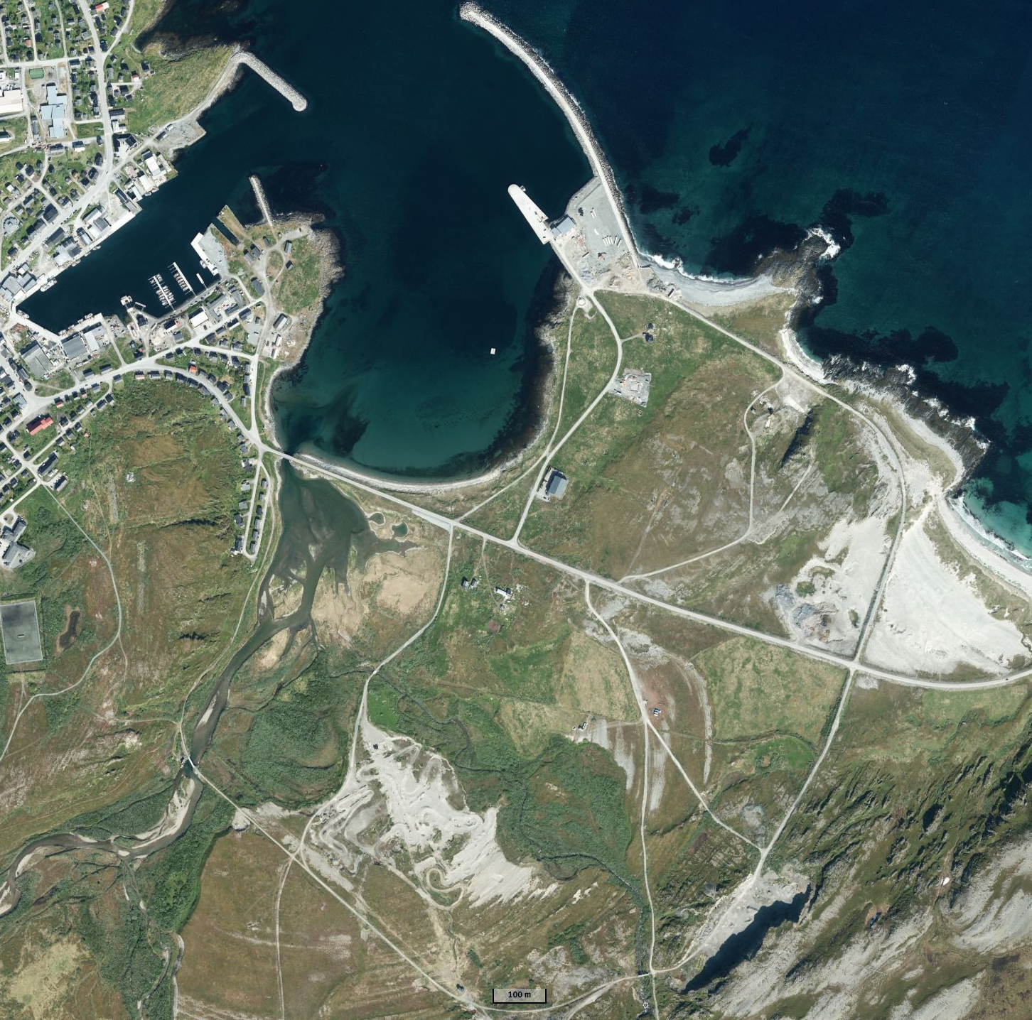
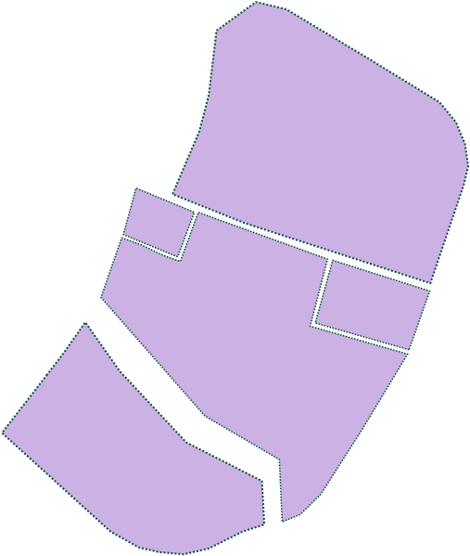
Næringsbebyggelse
Havn og havneområde
Blågrønnstruktur
LNFR-areal
Rør
Fjerning av masse
Masterplan BIP
1 Oppstart av Berlevåg Industripark
Fremtidens sirkulære næringspark skissert
Etablere Berlevåg Industripark, og markedsføre BIP
Tilknytte eiere, partnere og sikre rettigheter med FEFO
Sikre og gjennomføre nødvendig vedtak og reguleringer
1
LAGER-AREAL
10m
2a)
DYBDE
Utvikling av fabrikkareal og havneområde
Areal klargjort for produksjon og frakt av NH₃
Planering av areal og frakt av masse til havneområde
Ny kaifront og bakareal via mudring og massetransport
Indeling av nytt havneområde til a) frakt av ammoniakk, b) fiskeri, og c) leverandørindustri
2
6m
2b)
KOMPETANSE- HUB
4m
2c)
3 Grønn ammoniakk, med sirkulær tilrettelegging
Produksjon og eksport av NH₃
Utbygging av fabrikk, inkl. lager og rør til havn
140 arbeidsplasser + ringvirkninger som kompetansehub
Tilrettelegge for overføring av varme og O_{2,} inkl. fjernvarmeanlegg for hele havne- og industriområdet
SENTRAL
FJERNVARME
3
LEVERANDØRER
LAGER
NYTT RENSE-ANLEGG
4 Fremtidens matproduksjon
Produksjon og eksport fra RAS og drivhus
Utbygging av RAS-anlegg for landbasert havbruk tilknyttet ferskvannskilde, sjøvann, fjernvarme og oksygen
Etablering av veksthus for grønnsaksproduksjon og fôr, basert på næringsstoffer fra akvaltur og fjernvarme
4
Utvidelse av BIP og utnyttelse av biproduksjon
Potensialet fra NH₃ fullt utnyttet
Mulighet for videre arealutvidelse for RAS og NH₃
Utvidelse av fjernvarmenett til næringsbygg i Berlevåg
Etablering av et high-end spahotell; hvor «varme og luksus» møter «hav og storm» – uten syn av fabrikk
5

Slide 4
NY HAVN FOR Hvem ??
SJØMATHAVN/FISKERIHAVN
Etablering av ny fiskeindustri
OPPDRETT
Etablering av fryseri
HAVFISKEFLÅTEN
GODSHAVN
Eksport av NH3/H2
INNGÅENDE GODS FOR OPPDRETT
INNGÅENDE GODS FOR utbygginger
Import/eksport av andre produkter
Godsknutepunkt
PASSASJERHAVN
KYSTRUTA
Hurtigruta
Havila Kystruta
HYDROGENKNUTEPUNKT I ARCTIC

Slide 5
UTBYGGING HAVN
KAIFRONT
BAKAREAL
DYBDE I HAVNA
10 meter
ANDRE FASILITETER
Terminal
LANDSTRØM

Slide 6
KAIFRONTER
BEHOLDE OG OPPGRADERE DAGENS DAMPSKIPSKAI
Dagens aktivitet og begrensninger (ca 120+80 meter)
Ca 350 meter ny kaifront er mulig PÅ REVNES
Stort bakareal (70.000 m2)
Muligheter for nyetableringer som krever kaikant
Ca 150 meter ny kaifront på VARNES (MOT SENTRUM)
Dersom Kystruta må flyttes

Slide 7
DEN MEST MILJØVENNLIGE HAVNA
Utnytte overskuddsmasser fra BIP
DEPO for evt. forurensa masse fra utdyping
BUNKRING AV H2/NH3
LANDSTRØM
SNØFRIE KAIER ved bruk av overskuddsvarme
KRANER, TRUCKER, HJULLASTERE, BILER ETC PÅ H2/NH3/STRØM
STILLE KRAV TIL ALLE AKTØRER I HAVNA

Slide 8
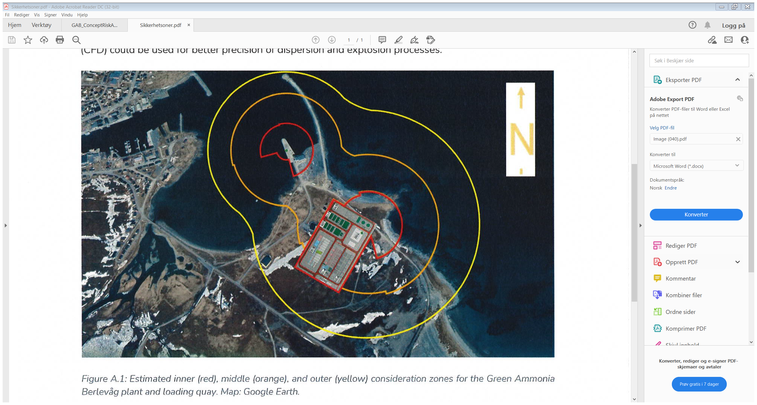

Slide 9
NY BERLEVÅG HAVN

Slide 10
NY BERLEVÅG HAVN

Slide 11
NY BERLEVÅG HAVN

Slide 12
NY BERLEVÅG HAVN

Slide 13
BERLEVÅG NYE HAVN
UTDYPING
FARLED (KYSTVERKET/STATEN)
FINANSIERING
REGION for fiskerihavner (OVERFØRES STATEN??)
NTP/STATEN for gods
EGEN ORDNING FOR HYDROGENKNUTEPUNKT??
EIERFORHOLD
KAIER
AREAL
TERMINALER
SAMARBEID MED ULIKE AKTØRER/BRUKERE

Slide 14
TAKK FOR OPPMERKSOMHETEN
BERLEVÅG HAVN

